Slide 1
HISTORIA DEL PENSAMIENTO ECONÓMICO
Saki Bigio
Política monetaria más allá de una sola tasa
1 tasa
muchos balances
y muchas tasas
En los modelos de Bigio, la liquidez se determina endógenamente. Las fricciones de información y liquidación, los balances bancarios y la oferta de reservas condicionan el crédito y la transmisión monetaria.
“Hay muchas tasas de interés, y no solo una como en el modelo neokeynesiano.”
SÍNTESIS PROPIA
Bigio (2022: 372)
P3 · ideas fundamentales P4 · documentos que las presentan
Alejandro Ventura · Universidad del Pacífico
Síntesis a partir de Bigio (2015: 1), Bianchi y Bigio (2022 [2013]: 1) y Bigio (2022: 372).
Notes:
TIEMPO: 0:50.
GUION: Mi respuesta a las preguntas 3 y 4 parte de una tesis precisa. No es una cita literal, sino una síntesis de tres investigaciones. En los modelos de Bigio, la liquidez no se supone disponible: se determina dentro del equilibrio. Las fricciones de información y liquidación, los balances bancarios y la oferta de reservas condicionan cuánto crédito se crea y cómo se transmite la política monetaria. Por eso, una sola tasa no resume todo lo que hace el banco central.
FUENTES: Bigio (2015), p. 1; Bianchi y Bigio (2022 [2013]), p. 1; Bigio (2022), p. 372.

Slide 2
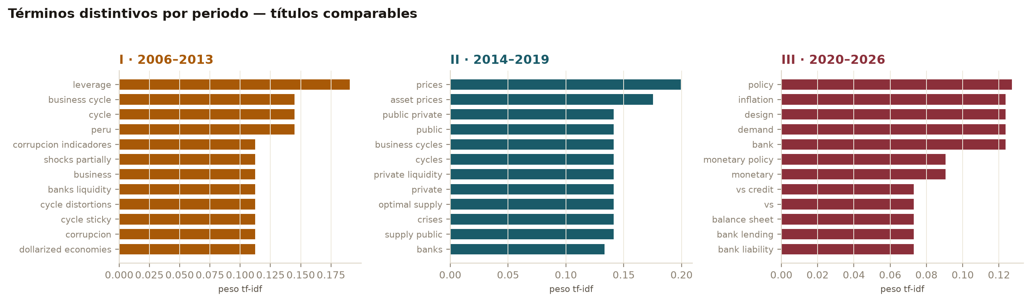
EVIDENCIA DEL NOTEBOOK
02
El corpus muestra un eje persistente de banca, liquidez y política
2006–2013
2014–2019
2020–2026
Perú, liquidez bancaria y ciclo
Liquidez privada y precios de activos
Banca, política monetaria y balances
Límite: TF-IDF identifica vocabulario distintivo en títulos; no prueba por sí solo el mecanismo causal.
Fuente: analisis_bibliometrico.ipynb, figura 05. Corpus depurado de 48 documentos; títulos normalizados por período.
Notes:
TIEMPO: 1:10.
GUION: El notebook permite observar si la interpretación textual es consistente con el corpus completo. En la primera etapa aparecen Perú, bancos, liquidez y ciclo. En la segunda se vuelven distintivos la liquidez privada y los precios de activos. En la etapa reciente aparecen política monetaria, balances, préstamos y pasivos bancarios. El patrón no demuestra el mecanismo teórico, porque trabaja con títulos y con una medida TF-IDF. Sí muestra que banca y liquidez no son una lectura accidental de dos papers: forman un eje persistente de su producción.
FUENTE: analisis_bibliometrico.ipynb, figura 05_terminos_distintivos.png.

Slide 3
IDEA FUNDAMENTAL
03
La liquidez se determina dentro del sistema
Fricciones
Liquidez endógena
Balances y reservas
Crédito y tasas
Información desigual y cumplimiento costoso
No todo activo sirve igualmente para comerciar
Depósitos circulan; pagos se liquidan con reservas
La transmisión monetaria depende del estado bancario
Balance del banco central
Oferta de reservas, colateral y composición de activos
La tasa de política sigue siendo central, pero no resume por sí sola la postura monetaria.
Fuentes: Bigio (2015: 1); Bianchi y Bigio (2022 [2013]: 1); Bigio (2022: 372, 377–379); Bigio (2026: 19).
Notes:
TIEMPO: 1:40.
GUION: El mecanismo comienza con fricciones concretas. Si los agentes conocen de manera desigual la calidad de los activos, o si liquidar pagos cuesta recursos, no todo activo sirve igualmente para comerciar. La liquidez se vuelve un resultado de equilibrio. Los bancos crean depósitos que circulan, pero deben liquidar pagos con reservas. El banco central modifica ese conflicto mediante su oferta de reservas, el colateral y la composición de su balance. De ahí surgen respuestas heterogéneas entre bancos y muchas tasas relevantes. La conclusión no es que la tasa deje de importar, sino que ya no es un estadístico suficiente de la postura monetaria.
FUENTES: Bigio (2015), p. 1; Bianchi y Bigio (2022 [2013]), p. 1; Bigio (2022), pp. 372 y 377–379; Bigio (2026), p. 19.

Slide 4
RESPUESTA A P4
04
Cada género documental revela una parte distinta de su pensamiento
PERÚ · 2022
PROFESIÓN INTERNACIONAL · 2026
Capítulo en castellano
Ensayo de agenda
“Estas dos áreas estaban prácticamente divorciadas… ¿Por qué en nuestros modelos no tenemos bancos?”
“I was embarrassed that, as a PhD student, I couldn’t even define market liquidity!”
Origen narrado: BCRP, 2004–05
Origen narrado: Bear Stearns, 2008
Working papers
Artículos
Discussions
Carta de política
Research vision
circulación
formalización
método
recomendación
autoclasificación
Los dos relatos son compatibles: cada documento selecciona un origen para una audiencia distinta.
Fuentes: Bigio (2022: 371); Bigio (2026: 1–2); corpus local de 48 documentos.
Notes:
TIEMPO: 1:30.
GUION: La pregunta 4 no se responde con una lista plana. En el capítulo de la Universidad del Pacífico, dirigido a una audiencia peruana, Bigio ubica el origen en el BCRP de 2004 y en la separación entre modelación y estadísticas monetarias. En su ensayo de agenda de 2026, para la profesión internacional, ubica el origen en la caída de Bear Stearns y en su dificultad para definir liquidez. No son relatos incompatibles. El capítulo ofrece memoria intelectual; los working papers muestran circulación temprana; los artículos fijan la formalización; las discussions revelan su criterio metodológico; la carta del COVID traduce el marco en recomendación; y la research vision ordena retrospectivamente la agenda.
FUENTES: Bigio (2022), p. 371; Bigio (2026), pp. 1–2; corpus.csv.

Slide 5
VALOR AÑADIDO
05
La experiencia peruana formula la pregunta; la teoría la generaliza
1992
2008
2020
Encaje por moneda
Encajes antes que tasa
Cadena de pagos
BCRP
crisis global
carta COVID
2004
2013
2022–26
Pregunta fundacional
Primera versión
Publicación y retorno
BCRP y modelos
modelo bancario
UP, BCE y Perú
Cautela: la cronología documenta precedencia; no demuestra identidad entre política y modelo ni causalidad intelectual.
En suma, una anomalía institucional peruana se convierte en un problema macroeconómico general y luego regresa como criterio de política.
Fuentes: Rossini (2016: 27); Quispe y Rossini (2010: 299, 304, 308, 310); Bigio (2022: 371–379); OpenAlex W2188338937.
Notes:
TIEMPO: 1:30.
GUION: El valor añadido de nuestra lectura es reconstruir un viaje de ida y vuelta. El BCRP diferenciaba encajes por moneda desde 1992. Durante la crisis global redujo encajes antes de bajar la tasa porque el canal de tasas se había debilitado. Bigio había trabajado allí en 2004 y convirtió esa anomalía en una pregunta teórica. La primera versión verificable del modelo de gestión de liquidez bancaria circula en 2013 y la publicación final aparece en 2022. En la pandemia, la misma arquitectura reaparece en su advertencia sobre la cadena de pagos. La cautela importa: la cronología prueba precedencia, no que la política peruana y el modelo sean idénticos ni una causalidad intelectual exclusiva. En suma, la experiencia formula la pregunta, la teoría la generaliza y la política devuelve el resultado a instituciones concretas.
FUENTES: Rossini (2016), p. 27; Quispe y Rossini (2010), pp. 299, 304, 308 y 310; Bigio (2022), pp. 371–379.

Slide 6
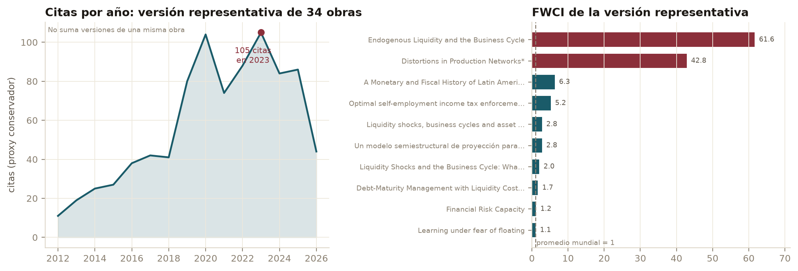
RESPALDO BIBLIOMÉTRICO
06
Impacto: las obras centrales mantienen una recepción sostenida
34 obras canónicas · una versión representativa por obra · FWCI destacado: Endogenous Liquidity 61,6; Production Networks 42,8
Fuente: analisis_bibliometrico.ipynb, figura 02. OpenAlex, corte 14/09/2026; no se suman versiones de un mismo trabajo.
Notes:
DIAPOSITIVA DE RESPALDO.
USO: si preguntan por influencia, esta figura compara citas por año de versiones representativas y el impacto normalizado por campo y año. Se trabajó con 34 obras canónicas y no se sumaron versiones. Endogenous Liquidity registra un FWCI de 61,6 y Distortions in Production Networks uno de 42,8. La bibliometría demuestra recepción; la interpretación de las ideas descansa en la lectura de los textos.
FUENTE: analisis_bibliometrico.ipynb, figura 02_impacto.png.

Slide 7
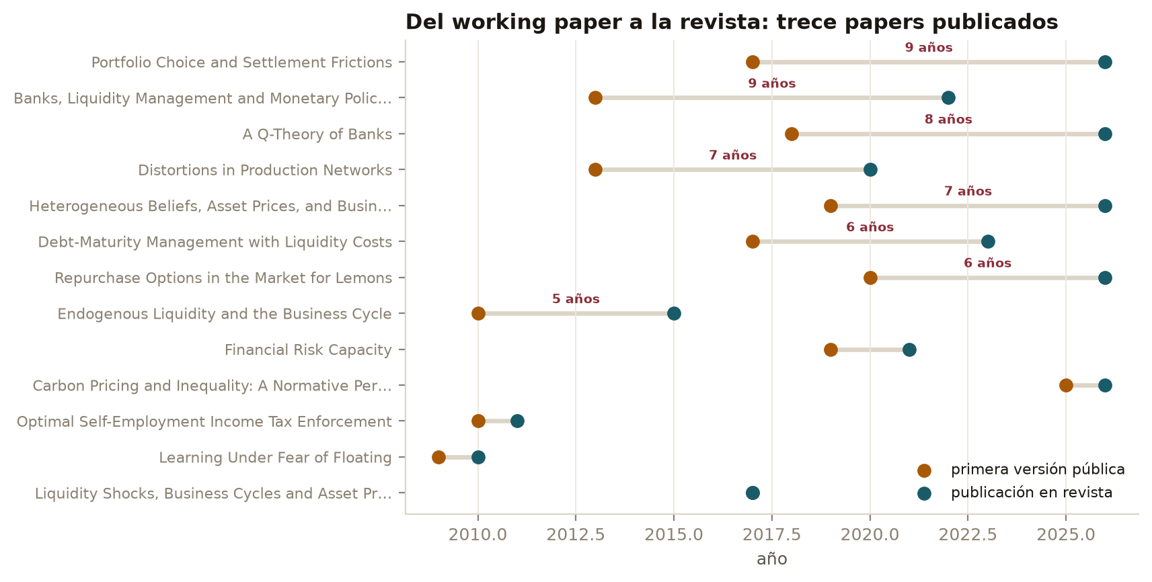
RESPALDO DOCUMENTAL
07
Los working papers forman parte del pensamiento que circula
Rezago medio: 4,8 años · mediana: 6 años · máximo observado: 9 años
Fuente: analisis_bibliometrico.ipynb, figura 03; fechas de primera versión verificadas documentalmente.
Notes:
DIAPOSITIVA DE RESPALDO.
USO: si preguntan por qué P4 incluye working papers, esta figura muestra el rezago entre la primera versión pública y la revista. En trece trabajos publicados, la demora media es 4,8 años, la mediana es 6 y el máximo llega a 9. Por eso el working paper no es un residuo bibliográfico: puede ser el documento mediante el cual una idea circula durante casi una década.
FUENTE: analisis_bibliometrico.ipynb, figura 03_rezago.png.

Slide 8
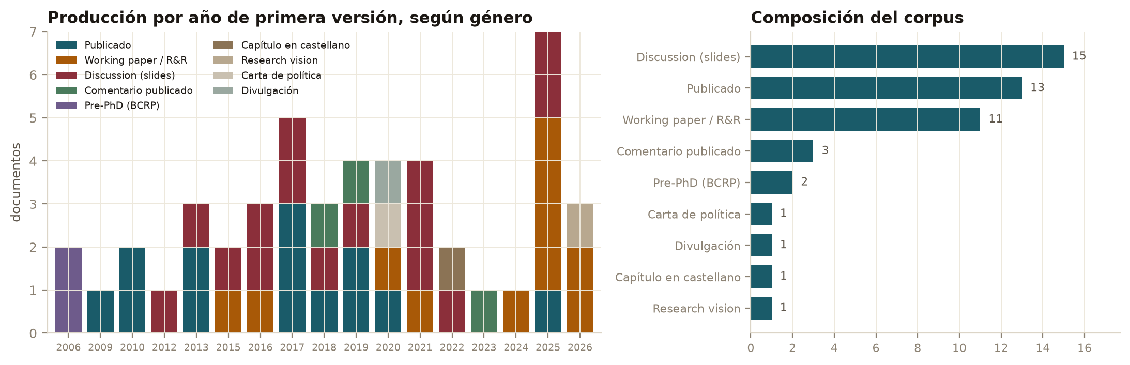
RESPALDO METODOLÓGICO
08
El corpus combina producción, discusión y política
48 documentos: 13 artículos publicados · 11 working papers o R&R · 15 discussions · 2 pre-PhD · 1 capítulo · 1 carta de política · 1 research vision · 1 divulgación · 3 comentarios publicados
Fuente: analisis_bibliometrico.ipynb, figura 01; corpus.csv. La unidad temporal es la primera versión verificable.
Notes:
DIAPOSITIVA DE RESPALDO.
USO: esta figura muestra por qué el análisis no se limita a artículos de revista. El corpus final contiene 48 documentos y combina publicaciones, working papers, discussions, un capítulo, una carta de política y un ensayo de agenda. Esa diversidad permite distinguir entre la formulación formal de una idea, su circulación temprana, su traducción a política y la manera en que Bigio clasifica retrospectivamente su propia trayectoria.
FUENTE: analisis_bibliometrico.ipynb, figura 01_corpus.png; corpus.csv.

